Slide 1
Module Ethologie
Hoofdstuk 1.
Gedrag

Slide 2
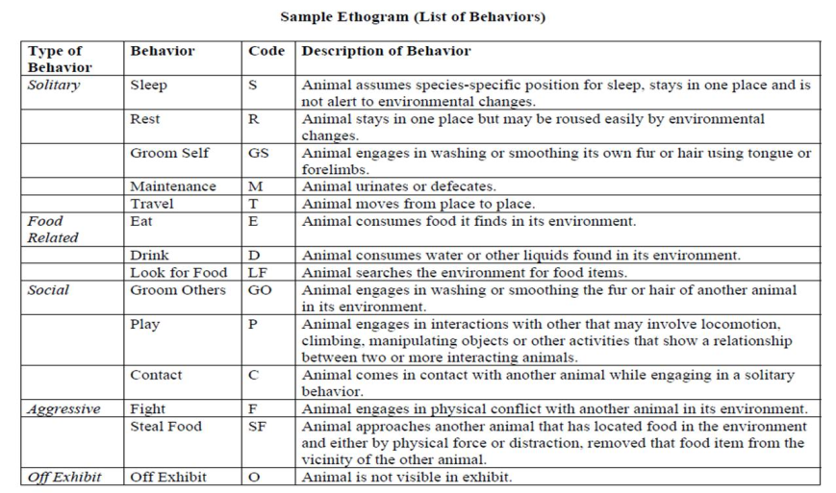
1. Gedrag
Ethologie
Gedrag
Notes:
http://www.mtscienceducation.org/toolkit-home/scientific-engineering-practices/planning-carrying-out-investigations/activity-1/?print=print

Slide 3
1.1 Opbouw
Wat is gedrag?
Prikkels
Gedragsleer
Gedragingen
Gedragsonderzoek
Ethologie
Gedrag

Slide 4
1.1 Oriëntatie
Gedrag is alles wat je doet, alle waarneembare activiteiten
Of je nu zit of staat of slaapt
Goed kijken naar dieren is belangrijk
Eet een dier wel genoeg?
Door wie wordt hij gevlooid?
Met wie slaapt het dier in één nest?
Het normale gedrag van dieren kennen is erg belangrijk voor een verzorger.
Dieren kunnen natuurlijk of afwijkend gedrag vertonen
Beiden zijn aanwijzingen voor het welzijn van het dier
Ethologie
Gedrag

Slide 5
1.2 Prikkels
Alle waarneembare activiteiten zijn reacties op prikkels
Prikkels zijn veranderingen die direct bepaald gedrag veroorzaken
Via zintuigen naar hersenen
Daarna wel/niet gedrag
Prikkels kunnen uitwendig of inwendig zijn
Uitwendige prikkels worden ook simpelweg prikkels genoemd
Inwendige prikkels worden ook wel (fysiologische) motivatie genoemd
Afhankelijk van context leidt prikkel en motivatie tot gedrag
Ethologie
Gedrag

Slide 6
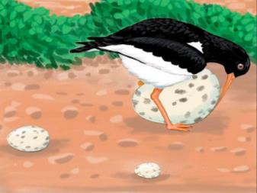
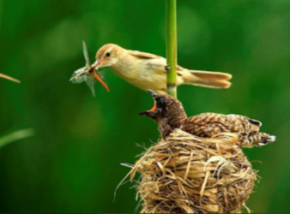
1.2 Prikkels
Een sleutelprikkel is een prikkel die de doorslag geeft bij het ontstaan van gedrag.
Na een sleutelprikkel volgt altijd gedrag
Een supranormale prikkel is een overdreven sleutelprikkel die sterker gedrag opwekt dan de normale prikkel
Nico Tinbergen is de etholoog die onderzoek naar beide prikkels heeft gedaan
Ethologie
Gedrag
Notes:
Afbeelding uit Kenniskiem module

Slide 7
1.2 Prikkels
De drempelwaarde zorgt er voor dat je niet op alle prikkels reageert
Drempelwaarde is de minimale intensiteit of heftigheid die prikkels moeten hebben, voordat er een reactie komt.
Drempelwaarde verschilt per individu
Het ene dier reageert sneller op prikkels dan het andere dier
Kan ook per situatie anders zijn
Verschil wordt individuele variatie genoemd
Ethologie
Gedrag

Slide 8
1.3 Gedragsleer
Gedragsleer wordt ook wel ethologie genoemd
De ethologie zoekt naar vier soorten verklaringen van gedrag (volgens Tinbergen):
Functie: hoe draagt het gedrag bij aan de overleving en het succes van het dier?
Oorzaak: welke situatie en welke stimuli roepen het gedrag op? is het gedrag instinctief of aangeleerd?
Ontwikkeling: verandert het gedrag met leeftijd? zijn er eerdere leerervaringen nodig om dit gedrag te vertonen?
Ontstaan: hoe is het gedrag evolutionair gezien ontstaan?
Ethologie
Gedrag

Slide 9
1.3 Gedragsleer
Voor het begrijpen van gedrag is het belangrijk om:
Goed naar dieren te kijken (observeren)
Te weten uit welke natuurlijke leefomgeving een dier komt
Te kijken naar de wilde soortgenoot
Elke diersoort heeft zijn eigen taal en gedragingen
Ethologie
Gedrag

Slide 10
1.3 Gedragsleer
Gedrag kun je verdelen in:
Aangeboren gedrag of instinctief gedrag
Soortspecifiek gedrag dat al is ingebouwd bij geboorte
Ook dieren die zonder soortgenoten opgroeien laten dit gedrag zien
Aangeleerd gedrag of ervaringsgedrag
Gedrag dat is aangeleerd na het opdoen van ervaringen
Geschoold gedrag of getraind gedrag
Gedrag dat een mens een dier heeft aangeleerd
Kan versterking/onderdrukking zijn van aangeboren of aangeleerd gedrag
Ethologie
Gedrag

